Slide 1
N-FORMS 업무정의서
2024년 4월

Slide 2
< 데이터서비스부 >
A-01. 채권지수
A-02. 국내기타지수

Slide 3
A-01. 채권지수
업무명 | 채권지수 일별 소급 | 부서/팀 | 데이터가공팀 | 담당자 | 송기성
업무내용 | 채권지수 일별 데이터를 소급용 테이블에 UPLOAD
프로세스
1
외부메일 수신
2
엑셀파일 편집
3
엑셀파일 업로드
4
데이터 확인

Slide 4
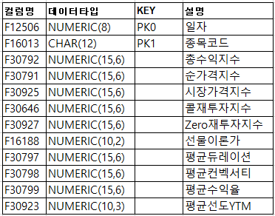
A-01. 채권지수
업무 절차 | 작업 대상 환경
0
주요 내용
■ DB서버 IP 상품DB (10.140.120.23) ■ DB 계정 dbwork / dbwork ■ 테이블 M045UBASEIN : 채권지수일별정보(소급용)
상세 설명
■ DB서버 IP 상품#1의 VIP ■ DB계정 ■ 테이블 리플리케이션(이중화) 적용됨

Slide 5
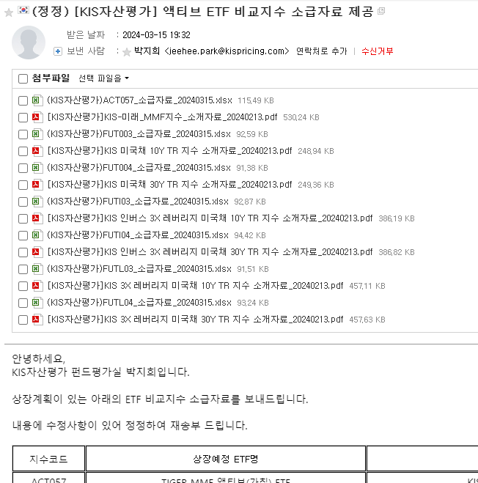
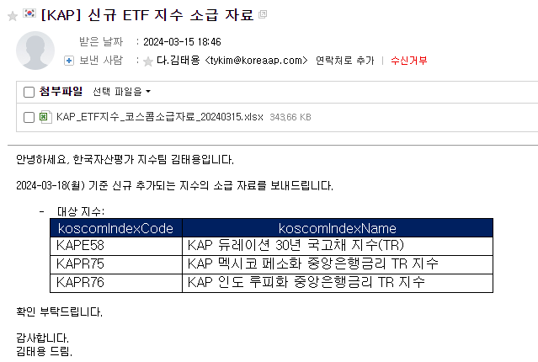
A-01. 채권지수
업무 절차 | 채권평가사로부터 웹메일 수신
1
주요 내용
상세 설명
※ 업무시간대 : 19:00 ~ 21:00 내 코스콤 웹메일 접속 - URL : https://webmail.koscom.co.kr/ 2) 첨부 엑셀파일 다운로드 ① 첨부파일 Click
1

Slide 6
A-01. 채권지수
업무 절차 | 엑셀파일 편집
2
주요 내용
편집 예시 1) A열(지수코드)와 B열(기준일)의 순서 서로 변경 2) 기준일 컬럼의 날짜형식을 YYYYMMDD로 변경 3) 기준시각(JUNJJJ) 열 삭제 4) 비어있는 열은 0으로 채움 5) KIS채권평가의 경우 평균YTM에 100을 곱해줌 6) 첫줄 헤더 제외 …… ※ 편집된 최종 엑셀은 총 12개의 열(테이블과 내용 동일)로 진행하며, 벤더사별 포맷 및 제공항목이 다르기에 “사용자가 직접 편집” 하겠습니다
상세 설명
다운로드 한 엑셀파일에 대해 정보DB 형식에 맞게끔 순서 및 포맷 등 편집하는 단계. A열 : 일자 B열 : 지수코드 C열 : 총수익지수 D열 : 클린가격지수 E열 : 시장가격지수 F열 : CALL재투자지수 G열 : ZERO재투자지수 H열 : 선물이론가격 I열 : 평균듀레이션 J열 : 평균컨벡서티 K열 : 평균YTM L열 : 평균선도YTM

Slide 7
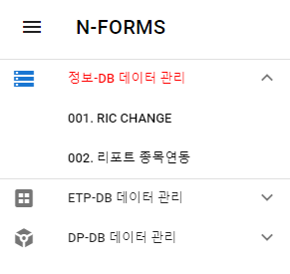
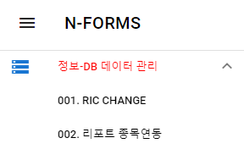

A-01. 채권지수
업무 절차 | N-FORMS 접속하여 엑셀파일 업로드 | 화면 명 | NFORMS – 정보DB 데이터관리 – 채권지수일별소급
3
화면
(현재) (추가)
화면 내용 설명
N-FORMS 접속 - URL : https://nforms.koscom.co.kr/admintool - ID : songadmin - PW : 111aaa… 2) 입력메뉴 탐색 및 엑셀파일 업로드 ① 정보-DB 데이터 관리 ② 003. 채권지수일별소급 Click ③ 파일선택 버튼 Click 업로드 대상 엑셀파일을 선택함 ④ 파일저장 버튼 Click
1
2
003. 채권지수일별소급
3
4

Slide 8
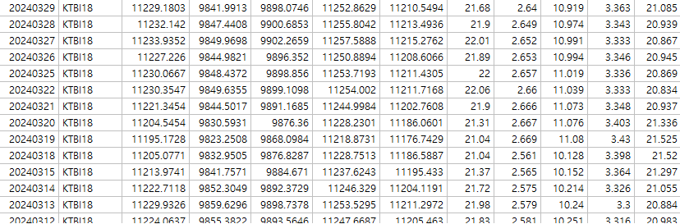
A-01. 채권지수
업무 절차 | 업로드 후 데이터 확인 | 화면 명 | NFORMS – 정보DB 데이터관리 – 채권지수일별소급
4
화면
화면 내용 설명
“일자” 및 “종목코드”로 검색 - “일자”만 입력시 해당일자의 모든 종목 데이터가 조회됨 - “종목코드”만 입력시 해당종목의 모든 데이터가 조회됨 - “일자“와 ”종목코드＂모두 입력시 해당일자 해당종목 데이터가 조회됨 하단 그리드에 조회결과 표시 - 조회결과 중 “일자” 항목 더블클릭시 일자기준으로 데이터를 오름차순/내림차순 정렬 - 결과 그리드에서 데이터 조작 (입력/수정/삭제) - “총 건수“ 표시 (업로드건수와 엑셀건수 비교용) - [선택사항]한 페이지당 레코드 수 3000 (소급지수는 보통 3000건 이내로 입수되며 스크롤 내려가며 값 추이를 가늠하기 위함)
일 자 | 종목코드 | 총수익지수 | 클린가격지수 | 시장가격지수 | CALL 재투자지수 | ZERO 재투자지수 | 선물이론가격 | 평균 듀레이션 | 평균 컨벡서티 | 평균YTM | 평균 선도YTM

